Slide 1


PARCOURSUP 2026
15 janvier 2026
Notes:
1
1

Slide 2
Schéma des études en France
Etudes de
Santé
5 à 11 ans
Portail
Santé
MOBILITÉ !
Doctorat
IEP
Sciences. Po
Communication
Art
Architecture
Commerce
Ingénieur
Secteur Paramédical
et Social
École de commerce
post CPGE
École d’ingénieur
post CPGE
Master
M2
+
M1
Licence
L3
L2
L1
BUT
3 ans
BTS
2 ans
CPGE
2 ans
Université
IUT
Lycée
École

Slide 3


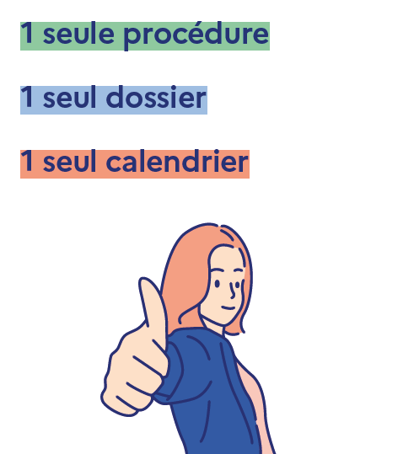
parcoursup.gouv.fr

Slide 4
1 seule procédure, 1 seul dossier, 1 seul calendrier pour simplifier vos démarches
Une offre de formation riche et diversifiée : 25 000 formations proposant principalement des diplômes nationaux ou d’établissement validés par l’État, sous statut étudiant et en apprentissage
Un cadre de présentation des formations unique permettant de voir rapidement les informations essentielles, de connaitre les critères d’examen et les chiffres clés de la session précédente
Un accompagnement personnalisé tout au long de la procédure
Vous n’êtes pas seuls pour réfléchir et faire vos choix : vous êtes accompagnés au lycée, en ligne via les professionnels de la plateforme, via le numéro vert et sur les réseaux sociaux Parcoursup
Des conseils et des outils pour comprendre : des quiz, vidéos, un comparateur des formations, un simulateur pour évaluer ses possibilités d’admission.
[ Important ]
Parcoursup ne fait jamais l’analyse des candidatures : ce sont les enseignants des formations du supérieur qui définissent les critères, examinent votre dossier, font des propositions auxquelles vous répondez

Slide 5
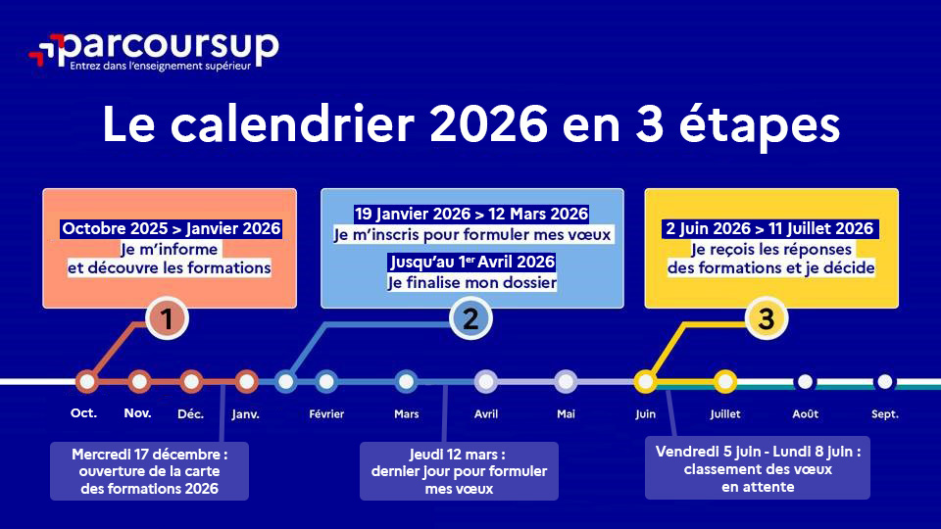

Slide 6
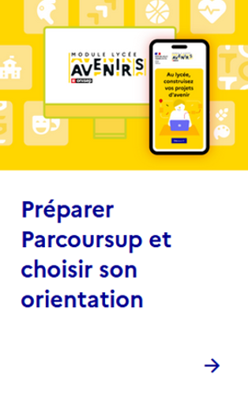
En amont : s’informer ETAPE 1
Explorer les filières, les métiers : ONISEP
Préparer les forums et les salons 9-11 janvier 2026 à Eurexpo « Salon de l’Etudiant »
Visiter les établissements (JPO ou virtuelle)
Participer aux Journées de l’Enseignement Supérieur (JES) :
28 et 29 janvier 2026

Slide 7


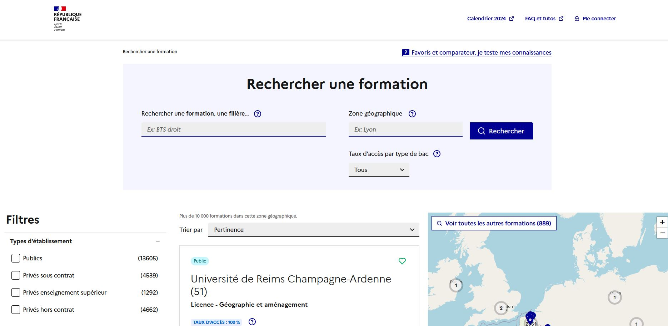
LE BON RÉFLEXE : S’INFORMER
préparer son projet d’orientation ETAPE 1
Sur onisep.fr/avenir-s
Les informations sélectionnées par l’Onisep sur les filières, les formations et les métiers
MonProjetSup, un nouvel outil pour aider professeurs et lycéens dans l’élaboration du projet d’orientation
Sur parcoursup.gouv.fr :
La carte des formations pour découvrir les formations, enregistrer vos « favoris », comparer les formations entre elles, trouver les contacts utiles ou repérer les dates des journées portes ouvertes

Slide 8
S’inscrire sur Parcoursup à partir du 19 janvier 2026
S’inscrire sur Parcoursup ETAPE 2
1. CRÉER UN COMPTE
Les candidats doivent d’abord se créer un compte Parcoursup, en utilisant une adresse email valide et régulièrement utilisée et un mot de passe.
Les lycéens doivent créer leur compte Parcoursup en utilisant l'adresse mail précédemment transmise au lycée. En cas de doute contactez la scolarité de votre établissement.
2. CRÉER SON DOSSIER
Une fois le compte créé, les lycéens se connectent pour commencer la création de leur dossier candidat.
Vous aurez besoin de renseigner votre INE (identifiant national élève pour tous les lycéens). Il est présent sur les bulletins scolaires ou le relevé de notes des épreuves du baccalauréat.
FAIRE SUR ORDINATEUR
[ Important ] Renseignez un numéro de téléphone portable pour recevoir les alertes envoyées par la plateforme.
[ Conseil aux parents ou tuteurs légaux ] Vous pouvez également renseigner votre email et numéro de portable dans le dossier de votre enfant pour recevoir messages et alertes Parcoursup. Vous pourrez également recevoir de la part des formations qui organisent des épreuves écrites/orales le rappel des échéances à respecter.

Slide 9
Les formations sur parcoursup
Parmi les 25 000 formations dispensant des diplômes nationaux et d’établissements :
Des formations sous statut étudiant
  Formations dites « non sélectives » : les différentes licences (dont les licences « accès santé »), les licences professorat des écoles (LPE) et les parcours d’accès aux études de santé (PASS).
  Formations dites « sélectives » : les classes prépa, BTS, BUT (Bachelor universitaire de technologie ), formations en soins infirmiers (en IFSI) et autres formations paramédicales, formations en travail social (en EFTS), écoles d’ingénieur, de commerce et de management, Sciences Po/ Instituts d’Études Politiques, écoles vétérinaires, formations aux métiers de la culture, du sport, etc.
Des formations sous statut apprenti (en alternance)
  L’apprentissage associe enseignements académiques et expérience concrète dans une entreprise.
  L’apprentissage est proposé dans différentes formations (BTS, BUT, DEUST, Licences, etc.).

Slide 10
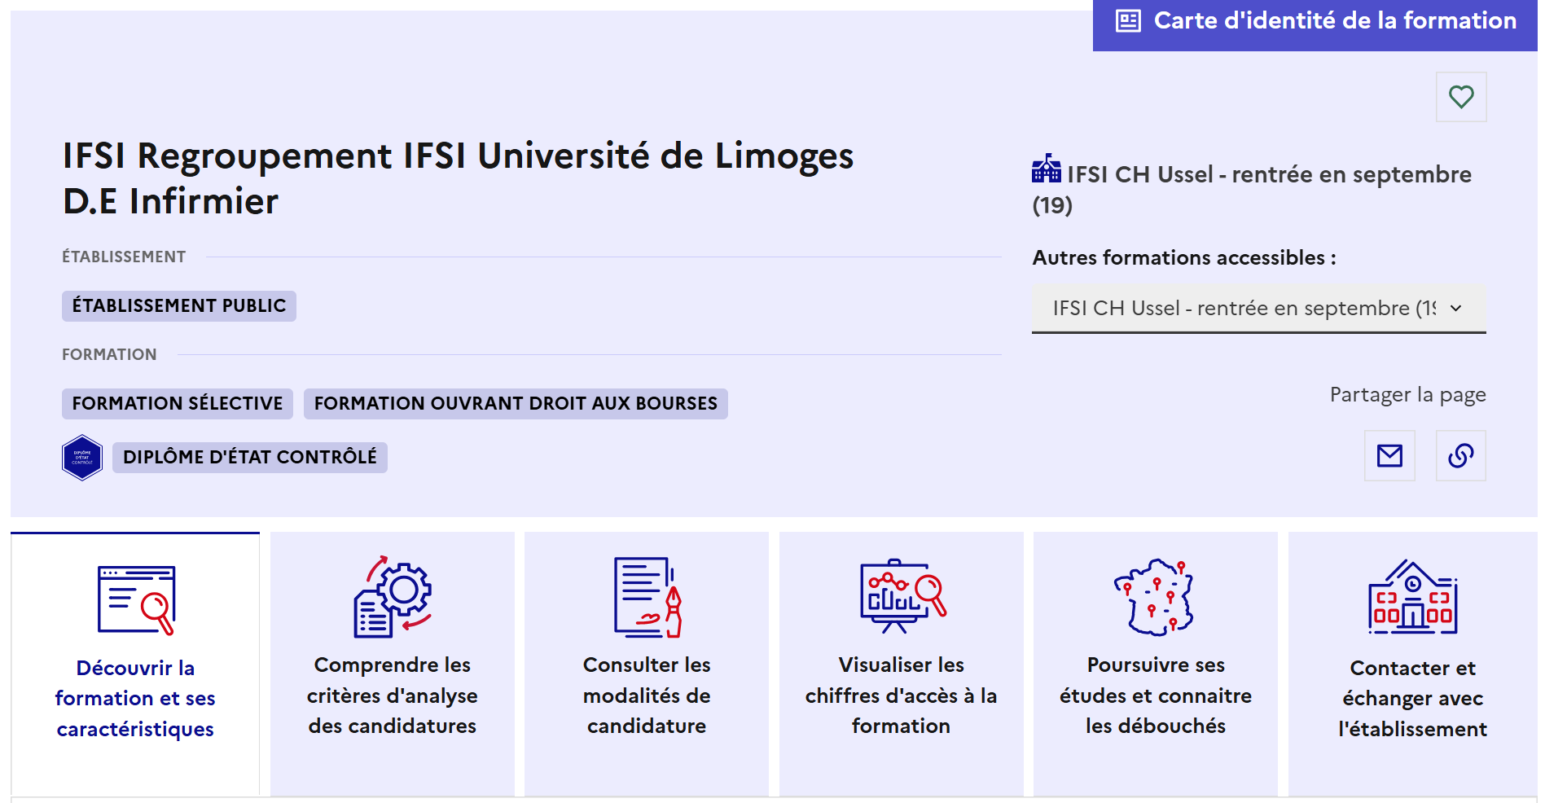

Répondre à l’attente des familles
sur l’offre de formation
Carte d’identité de la formation
Vérifier en un coup d’œil
le statut de l’établissement (public/privé en contrat avec l’État/privé),
le caractère sélectif/non sélectif, la capacité d’accueil,
le label MESR
ou encore l’éligibilité aux bourses et l’information sur les frais de scolarité, le règlement de la CVEC
Les bons réflexes pour choisir un établissement
Sur le site parcoursup.gouv.fr un livret « Choisir sa formation post-bac : les bons réflexes » aide les lycéens et parents à se repérer, à poser les bonnes questions pour choisir un établissement de formation

Slide 11
La fiche de formation :
l’essentiel pour vous aider à choisir
Des informations sur le contenu et les débouchés de la formation
Les enseignements et les options proposés, le nombre de places disponibles, des informations pour les candidats en situation de handicap, des contacts avec les responsables de la formation.
Des informations sur les taux de réussite, d’insertion professionnelle, les débouchés, salaires et poursuites d’études.
Des informations sur les critères et les modalités de candidature
Les critères d’analyse des candidatures et leur niveau d’importance, les modalités et le calendrier des éventuelles épreuves de sélection (écrit/oral), des conseils des enseignants du supérieur sur la manière d’élaborer sa candidature.
Les lycéens en cordées de la réussite pourront identifier les formations qui prennent compte ce critère dans leur analyse des candidatures (près de 40 % des formations en 2025).
Des informations plus riches pour réfléchir avant de faire vos vœux
Pour chaque formation : un rapport détaillé sur les critères et le profil des admis en 2025.
Le taux d’accès de la formation en 2025 (pour savoir si la formation est très demandée).
Des informations sur le profil des lycéens de terminale admis au cours des les 3 années précédentes (série de bac, niveau scolaire, choix de parcours au lycée).

Slide 12
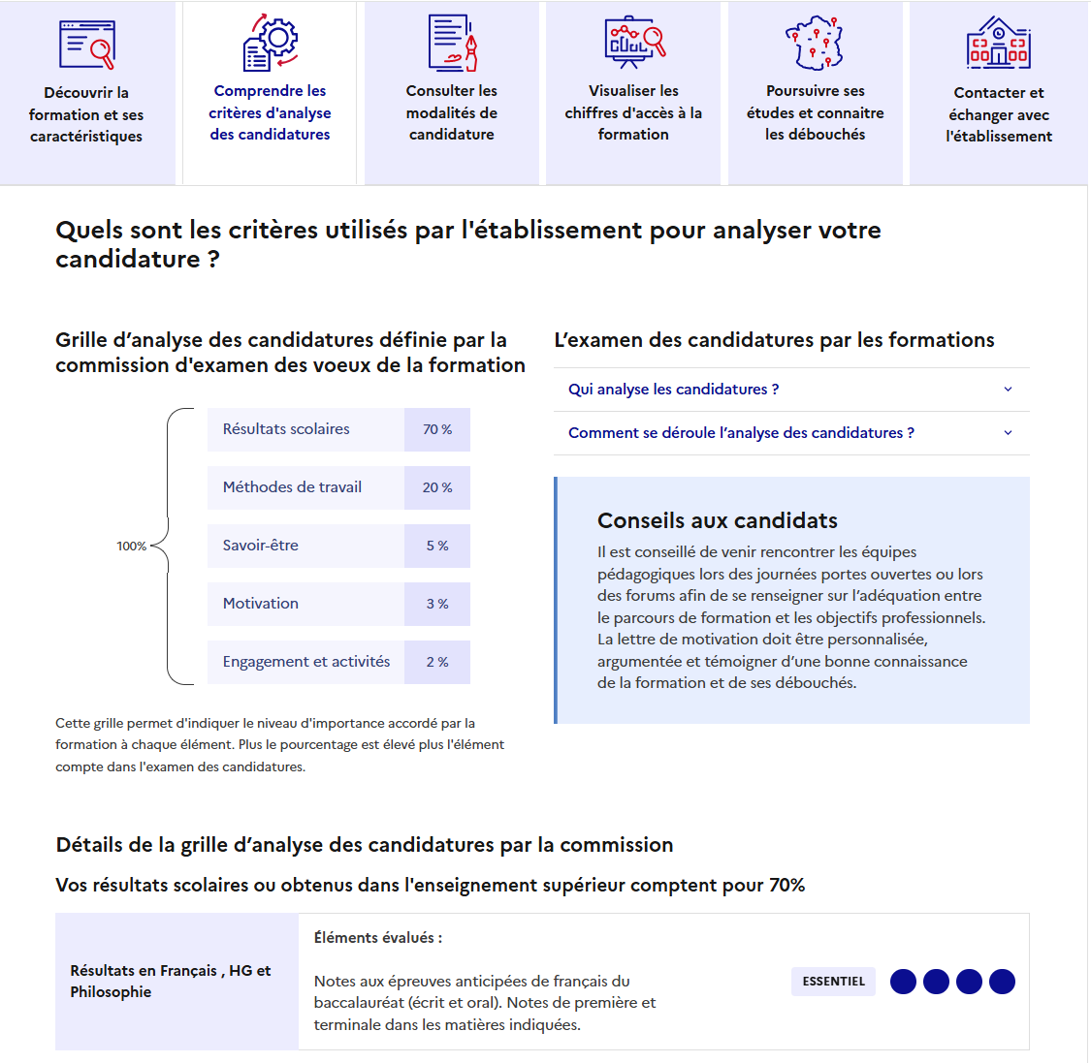
>> une rubrique dédiée aux critères d’analyse des candidatures avec une présentation globale et détaillée
>> la rubrique « Conseils » pour faire passer des messages aux candidats
>> Des rapports d’analyse des candidatures de l’année riches en données pour réfléchir
Assurer la visibilité des critères de candidatures

Slide 13
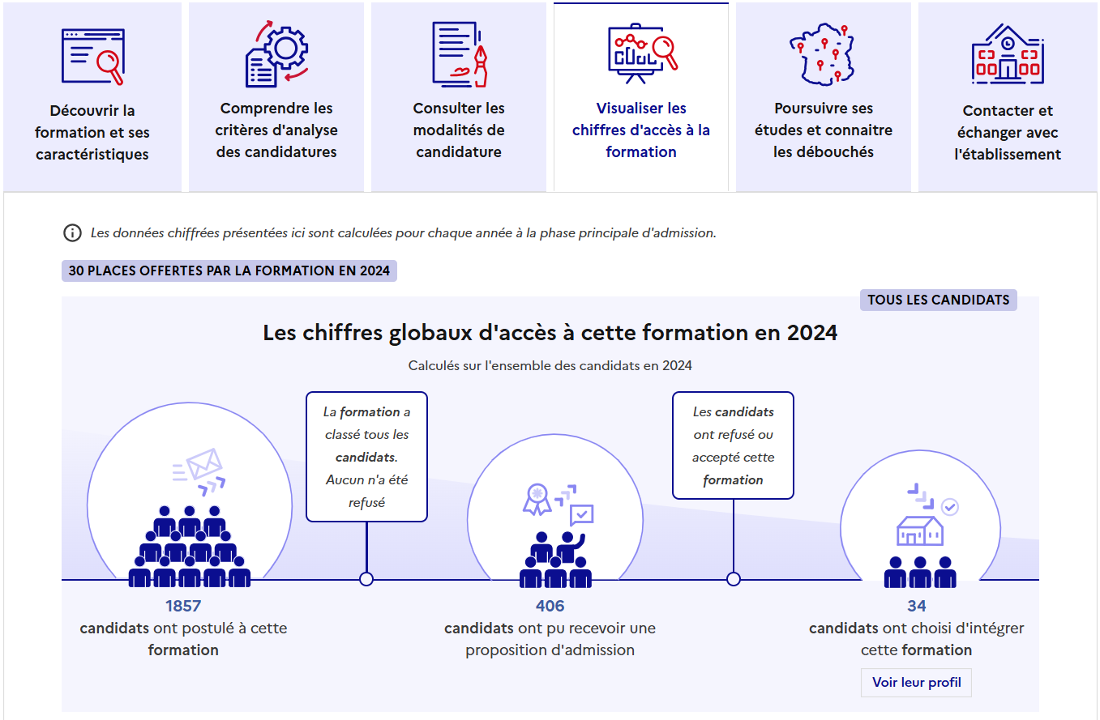
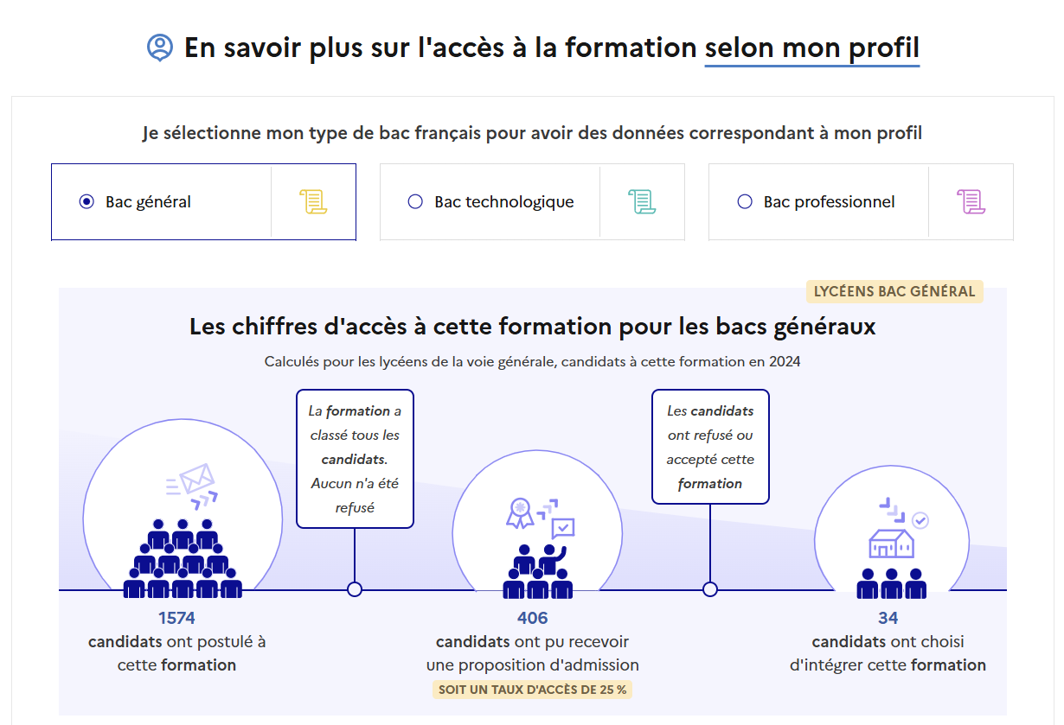
>> des chiffres globaux d’accès à la formation calculés à la fin de la phase principale 2025
>> des chiffres déclinables pour chaque type de baccalauréat français : générale, technologique, professionnelle
Des données claires, riches, utiles
>> une visibilité du taux d’accès par type de baccalauréat dans chaque formation pour voir si la formation était très demandée ou si elle a accueilli tous les candidats
Pour en savoir plus, consultez notre vidéo dans l’espace Ressources de parcoursup.gouv.fr

Slide 14
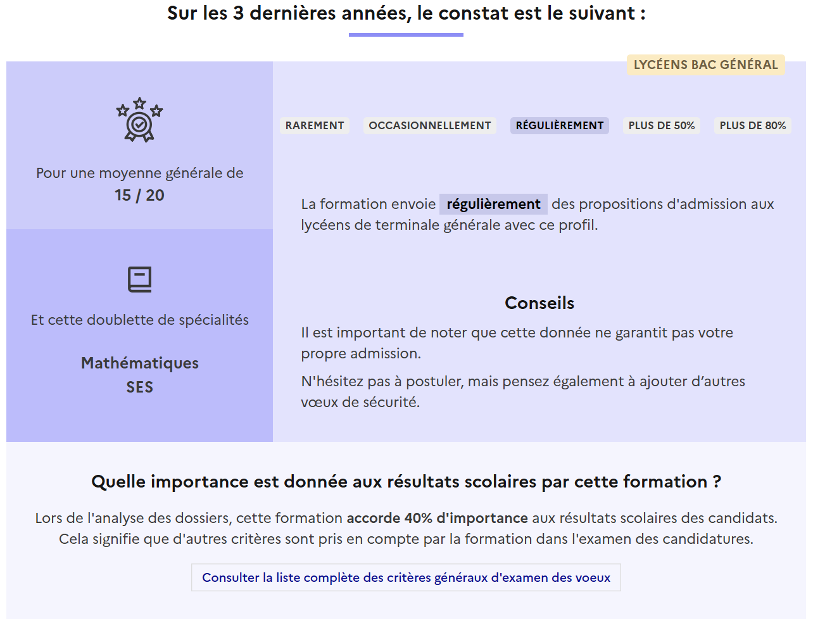
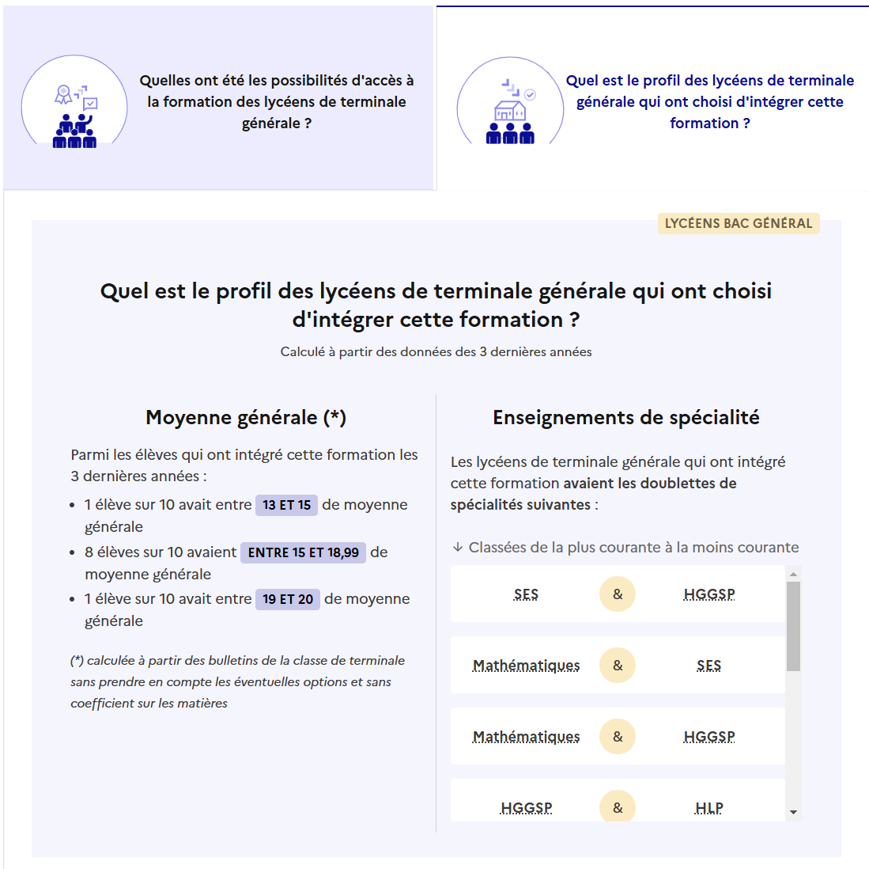
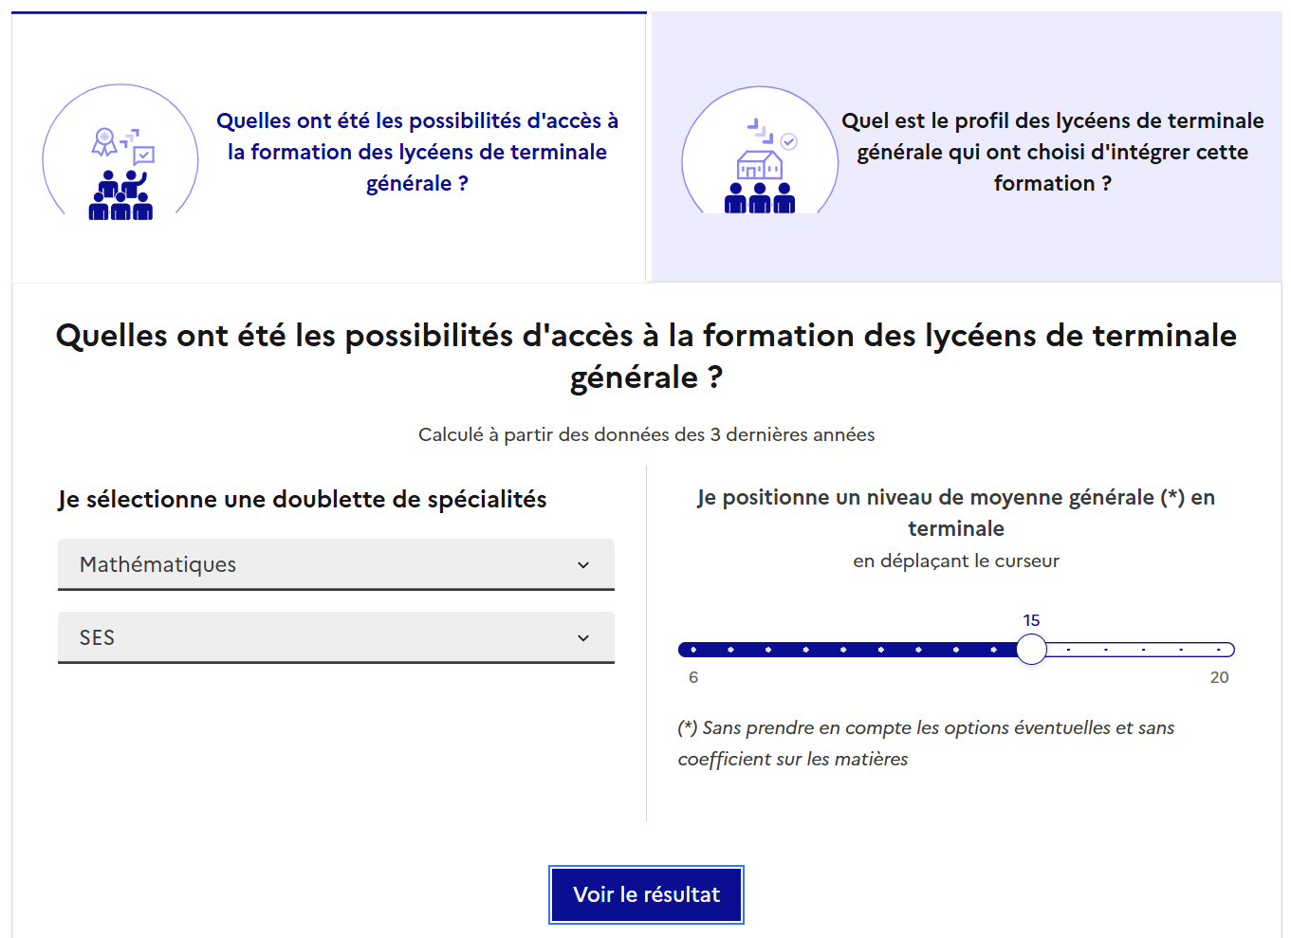
Des conseils personnalisés pour vous aider : consultez les critères spécifiques de la formation diversifier vos vœux en alternant vœux d’ambition, de raison, de précaution
Des données claires, riches, utiles
Une visibilité sur l’accès dans la formation
pour les lycéens des 3 types de bac au cours des 3 dernières années

Slide 15
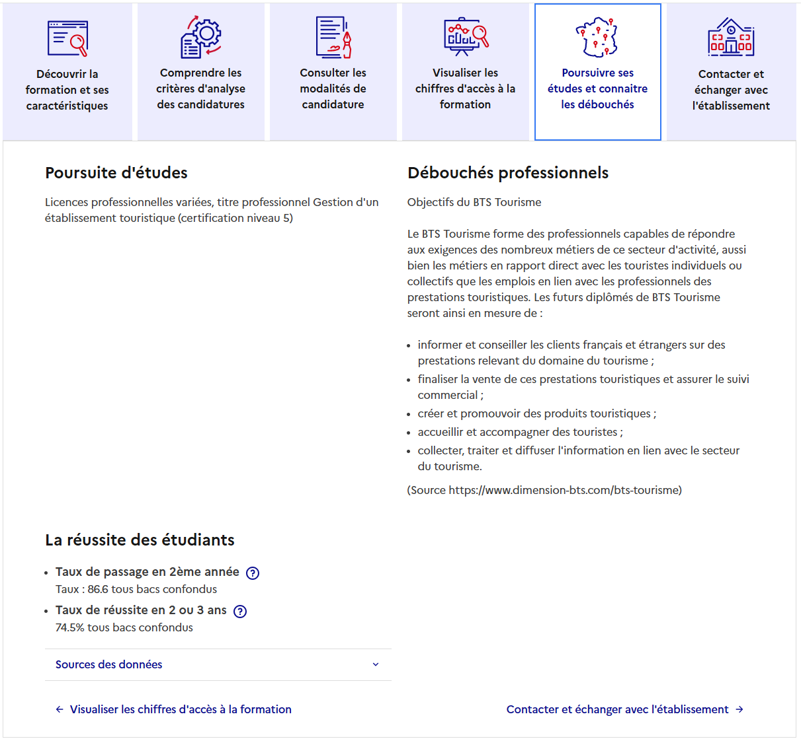
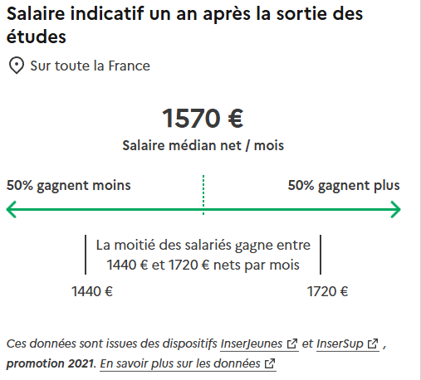
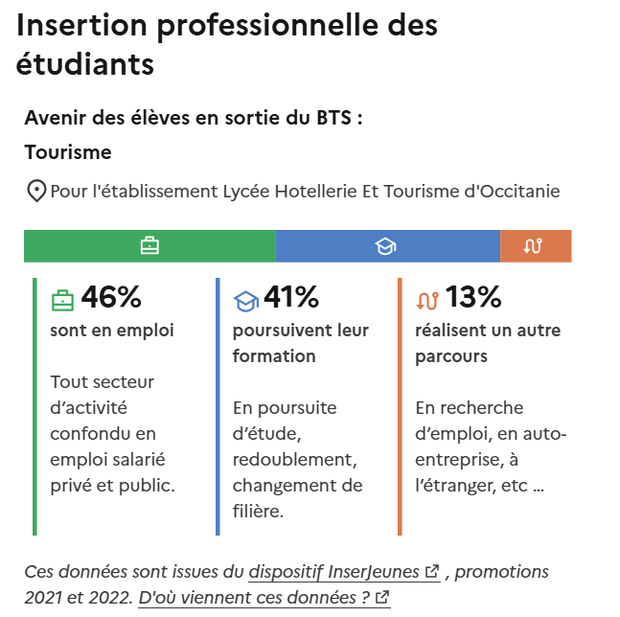
Informer sur l’insertion professionnelle des étudiants
>> Une rubrique dédiée à l’information sur la poursuite d’études et l’insertion professionnelle des étudiants
>> L’information sur la réussite
>> Des statistiques d’insertion et de niveau de salaires 6 mois/1 ans après la sortie des études
- Licences générales
- BTS
- BUT
- Écoles d’ingénieur, de commerce et de management
- Etc.

Slide 16
Quelques règles importantes à retenir
Jusqu’à 10 vœux et 10 vœux supplémentaires pour des formations en apprentissage
Possibilité de faire des sous-vœux pour certaines filières sélectives (Classes prépa, BTS, BUT, écoles de commerce, d'ingénieurs, IFSI, IEP, etc.)
Les vœux sont formulés librement par les candidats (pas de classement par ordre de priorité) : une réponse sera apportée pour chaque vœu formulé à compter du 2 juin 2026
La date de formulation du vœu n’est pas prise en compte pour l’examen du dossier
Chaque formation n’a connaissance que des vœux formulés pour elle : elle ne connait pas les autres vœux formulés par les candidats
Quand un candidat accepte une formation, il a toujours la possibilité de conserver des vœux pour lesquels il est en liste d’attente et qui l’intéressent davantage
Entre le vendredi 5 et le lundi 8 juin 2026 inclus, le candidat devra classer ses vœux en attente par ordre de préférence >> Objectif : accélérer le processus de choix et réduire la taille des listes d’attente

Slide 17
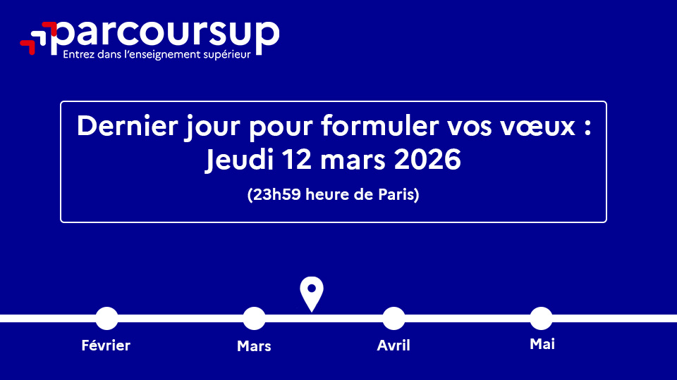

Slide 18
Les éléments transmis aux formations du supérieur
La rubrique Activités et centres d’intérêt une rubrique facultative pour mettre en valeur vos compétences, vos expériences et engagements.
La lettre de motivation quand elle est demandée par la formation.
Les pièces spécifiques ou formulaires demandés par certaines formations sélectives.
La fiche Avenir renseignée par les enseignants et le proviseur de votre lycée.
Les bulletins scolaires et notes du baccalauréat :
  Année de première : bulletins scolaires et notes des épreuves anticipées de français et celles au titre du contrôle continu du baccalauréat (pour les lycéens généraux et technologiques).
  Année de terminale : bulletins scolaires des 1er et 2e trimestres (ou 1er semestre).
Des informations sur votre parcours spécifique
Parcours en sections européennes ou binationales ou bac français international (BFI).
Participation aux cordées de la réussite.
cCertification des compétences numériques (Pix).

Slide 19
Les éléments constitutifs de votre dossier : bulletins scolaires
Les éléments transmis aux formations du supérieur
Dans les bulletins sont remontés : la moyenne de l’élève par discipline, le positionnement de l’élève dans son groupe/classe, les appréciations trimestrielles/semestrielles de 1ère et T^{ale} pour chaque enseignant dans sa discipline
Attention aux « fake news » : Parcoursup ne remonte pas le décompte des absences !
Sauf cas particulier, pas de saisie à réaliser : ces éléments sont remontés par votre lycée automatiquement et vous pourrez les vérifier début avril. En cas d’erreurs, un signalement doit être fait au chef d’établissement
À noter : vous ne pouvez pas confirmer vos vœux tant que votre bulletin scolaire du 2ème trimestre (ou 1er semestre) n'est pas remonté dans votre dossier.

Slide 20
La fiche avenir renseignée par le lycée
Les éléments transmis aux formations du supérieur
Le 2ème conseil de classe examine les vœux de chaque lycéen avec bienveillance et confiance dans le potentiel de chacun.
Pour chaque lycéen, une fiche Avenir est renseignée par le lycée et versée au dossier de l’élève :
  l’appréciation spécifique des professeurs par discipline, lorsqu’elle est distincte de l’appréciation portée pour chaque trimestre
  les appréciations du professeur principal sur des compétences transversales
  l’avis du chef d’établissement sur la capacité à réussir, pour chaque vœu
La fiche Avenir est consultable par le lycéen dans son dossier à partir du 2 juin 2026

Slide 21
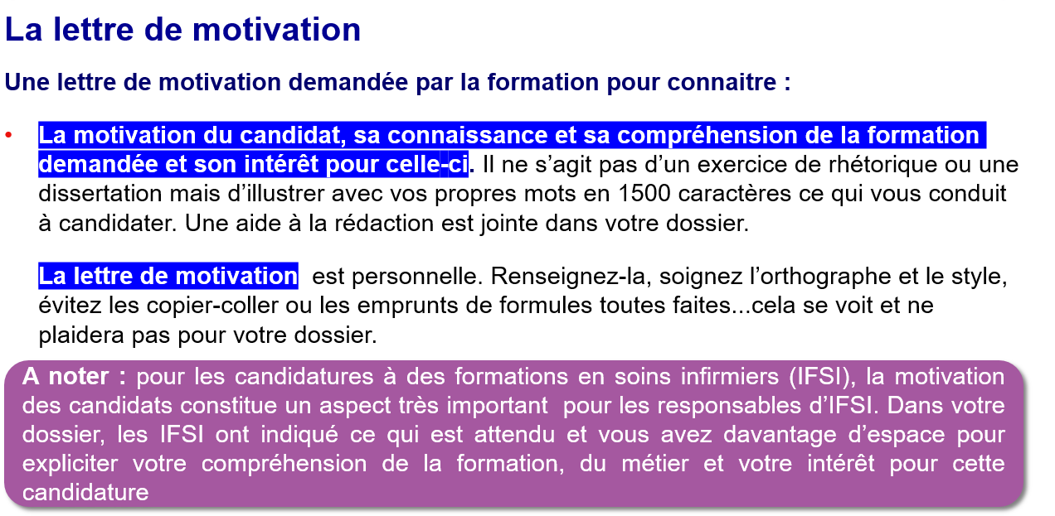

Slide 22
La rubrique « autres projets »
Finaliser son dossier et confirmer ses vœux jusqu’au 1er avril 2026 inclus
Rubrique obligatoire dans laquelle le candidat indique s’il souhaite candidater dans des formations hors Parcoursup ou s’il a des projets professionnels ou personnels, en dehors de la plateforme.
À noter
Ces informations sont confidentielles et ne sont pas transmises aux formations. Elles permettent simplement de mieux suivre les candidats durant la procédure et de mieux analyser leurs motivations et besoins.

Slide 23
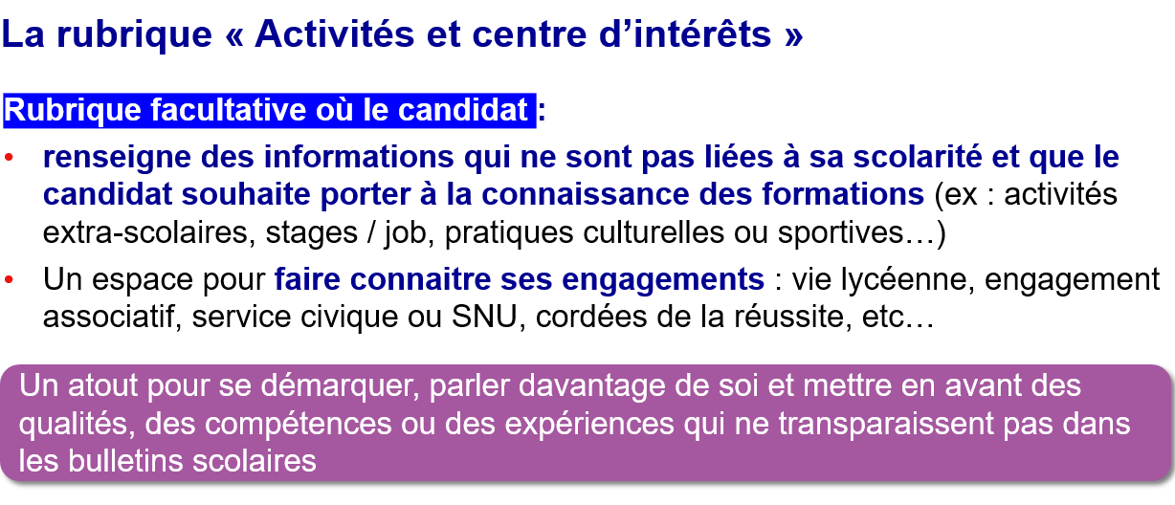

Slide 24
L’attestation de passation du questionnaire pour les vœux en licence de Droit
Obligatoire pour les candidats qui formulent des vœux en Licence de Droit :
Un questionnaire en ligne sur le site Avenirs de l’Onisep :
Accessible (à partir du 19 janvier 2026) à partir des fiches de formations concernées ;
Pour avoir un aperçu des connaissances et des compétences à mobiliser dans la formation demandée ;
→ Les résultats n'appartiennent qu’au seul candidat : pas de transmission aux universités.
Une attestation de passation à télécharger est à joindre à son dossier Parcoursup avant le 1er avril 2026 23h59 (heure de Paris).

Slide 25
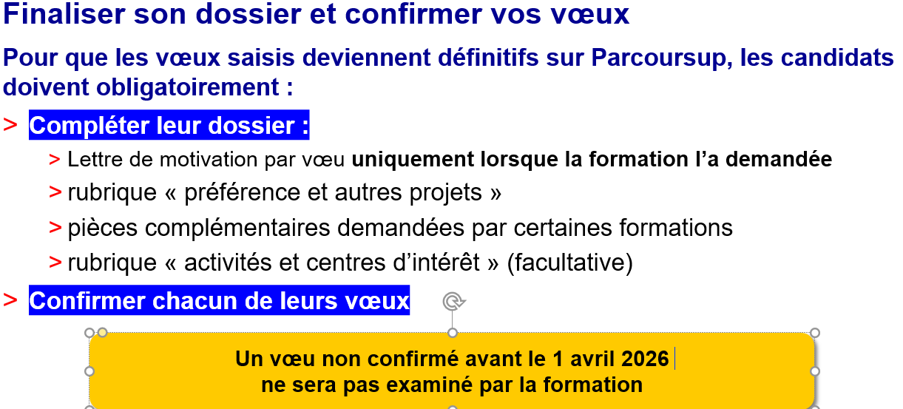

Slide 26
Focus sur l’accompagnement des candidats en situation de handicap ou atteints d’un trouble de santé invalidant
L’accompagnement des candidats
en situation de handicap
On peut candidater sans évoquer son handicap
La discrimination en raison du handicap est interdite
Les coordonnées d’un référent handicap sont disponibles sur chaque fiche de formation. Il a la mission de répondre aux interrogations des lycéens tout au long de la procédure.
Le candidat peut renseigner une fiche de liaison dans son dossier Parcoursup pour préciser ses besoins. Cette fiche est facultative et n’est pas transmise aux formations pour l’examen des vœux → Le candidat pourra demander à Parcoursup de la transmettre à la formation qu’il aura choisie pour préparer sa rentrée. Cela permet d’anticiper la rentrée étudiante dans le nouvel établissement.
À partir du 2 juin 2026, le candidat peut demander au recteur le réexamen de son dossier (via la rubrique « contact » dans Parcoursup) s’il ne trouve pas de formation adaptée à ses besoins spécifiques et que sa situation justifie une inscription dans un établissement situé dans une zone géographique déterminée.

Slide 27
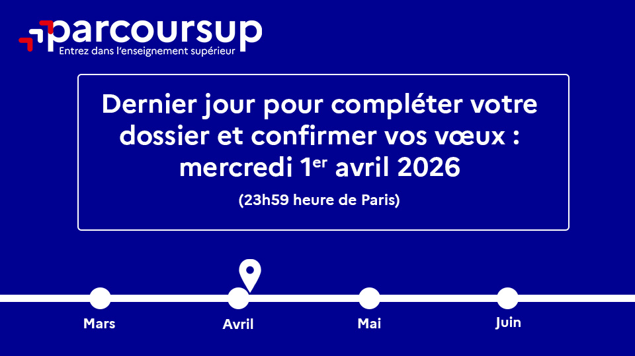

Slide 28
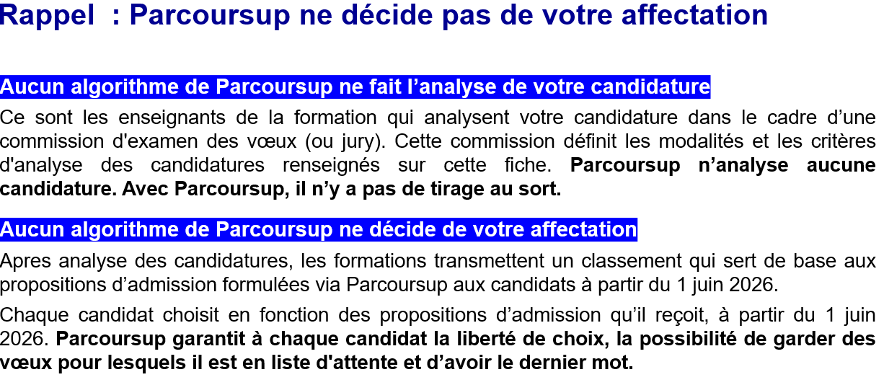

Slide 29


Mardi 2 juin 2026 > samedi 11 juillet 2026
Je reçois les réponses des formations et je décide
la phase d’admission Etape 3
Mardi 2 juin – début de la phase principale :
c’est le moment de faire vos choix
Consultez dans votre dossier, au fur et à mesure, les propositions d’admission (Oui ou Oui-si) des formations que vous avez demandées.
Faites votre choix : vous devez répondre dans les délais à chaque proposition d’admission reçue.
Mardi 7 juillet - Résultats du Bac 2026
Après les résultats du bac, je peux aller
m’inscrire dans l’établissement que j’ai choisi
À partir du mercredi 1er juillet
Début de l’Accompagnement personnalisé des candidats qui n’ont pas reçu de proposition d’admission par les commissions d’accès à l’enseignement supérieur (CAES)
Entre le vendredi 5 juin et le lundi 8 juin inclus
Classez vos vœux en attente par ordre de préférence
Samedi 11 juillet - fin de la phase principale
La phase complémentaire se poursuit jusqu’au 10 sept.
L’accompagnement en CAES se poursuit pour ceux qui ont sollicité cet accompagnement
Mercredi 11 juin – début de la phase complémentaire
Vous pouvez formuler jusqu’à 10 nouveaux vœux pour des formations qui ont encore des places disponibles

Slide 30
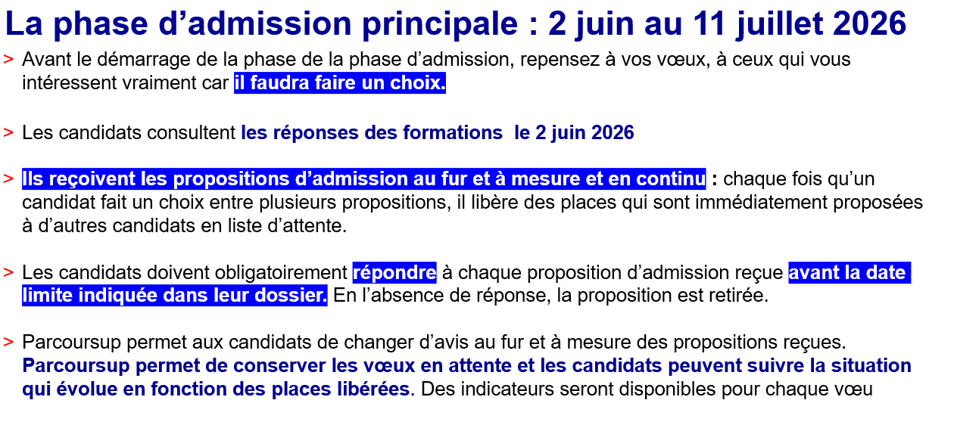

Slide 31
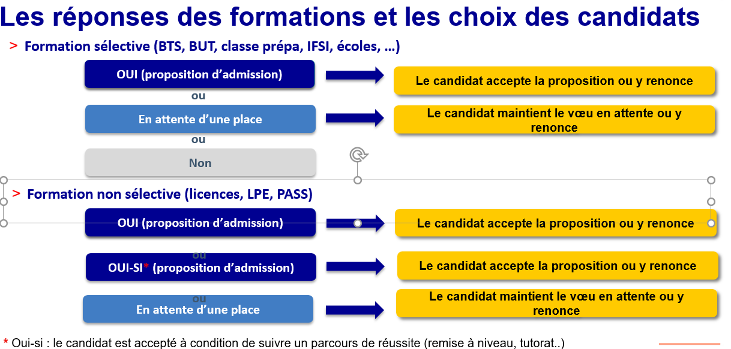

Slide 32
La réponse Oui-si, c’est quoi ?
Oui-si, c’est une proposition d’admission avec un dispositif d’accompagnement intégré à la
formation, proposé pour l’essentiel par les licences non sélectives à l’Université
Objectif : aider les étudiants à réussir leur licence
Pour découvrir le dispositif proposé par l’université > cliquer sur le bouton « infos sur le oui-si » en face de la proposition dans votre dossier. Les dispositifs sont variés :
accompagnement méthodologique,
modules de remise à niveau dans certaines matières,
tutorat individualisé ou collectif avec un enseignant ou un étudiant tuteur.
Cet accompagnement peut être programmé sur la durée de la Licence en 3 ans ou, dans certains cas, sur 4 ans pour permettre à l’étudiant d’avancer à son rythme et réussir sa 1ère année en 2 ans avec des bases solides.
À savoir : 26 000 étudiants inscrits en oui-si en 2024-2025

Slide 33
Une alerte pour chaque proposition d’admission
Les candidats sont alertés, le matin, dès qu’ils reçoivent une proposition d’admission
par SMS sur leur téléphone portable
par mail dans leur messagerie personnelle (une adresse mail valide et régulièrement consultée et un numéro de portable ont été demandés au moment de l’inscription)
dans la messagerie intégrée au dossier candidat sur Parcoursup
À noter : il n’y a pas d’application mobile dédiée, l’application est compatible avec les smartphones. Cependant il est toujours conseillé d’interagir avec son dossier depuis un ordinateur.
  À savoir
  Les parents sont également prévenus lorsqu’ils ont renseigné leur adresse mail et leur numéro de portable dans le dossier Parcoursup de leur enfant.

Slide 34
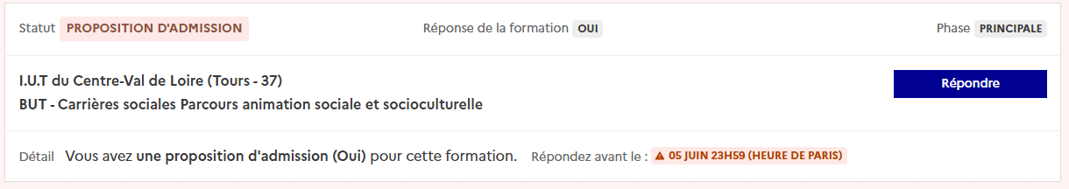
Les délais de réponse aux propositions d’admission
La date limite de réponse est affichée dans le dossier du candidat en face de la proposition d’admission.
Si un candidat ne répond pas avant la date limite, la proposition d’admission concernée est perdue et proposée, dès le lendemain matin, au candidat suivant sur la liste d’attente.
Dans ce cas, le candidat reçoit un mail lui demandant d’indiquer, dans un délai de 3 jours, s’il souhaite conserver les autres vœux qu'il a toujours en attente
Notes:
Attention l’image est décalée

Slide 35
Le classement des vœux en attente de la phase principale
Objectif : accélérer le processus de choix pour réduire les listes d’attente et le sentiment d’attente
Quand ? Entre le vendredi 5 et le lundi 8 juin 2026 inclus
Qui est concerné ? Tous les candidats de la phase principale qui ont des vœux en attente au 5 juin (avec ou sans proposition d’admission acceptée) et qui souhaitent les conserver (en tout ou partie).
Les candidats concernés recevront des informations et rappels par mail et sms.
Pour les candidats qui auront déjà accepté une proposition d’admission, elle leur reste bien-sûr acquise et ils n’auront aucune action à faire pour la conserver.
Quelle stratégie ? Classer ses vœux en fonction de ce que l’on préfère vraiment : pas besoin de faire de stratégie compliquée.
La question à se poser : « si je suis accepté, est-ce que je veux rejoindre cette formation ? »

Slide 36
Les vœux en apprentissage
La réponse « candidature retenue sous réserve de contrat » signifie que la candidature a été sélectionnée et que pour être effectivement admis le candidat doit avoir signé un contrat d’apprentissage avec un employeur.
La proposition d’admission n’est déclenchée qu’après enregistrement du contrat signé sur Parcoursup par le CFA.
> > Faire ses recherches d’employeur sans tarder en consultant :
Le site La bonne alternance depuis son dossier pour trouver les entreprises qui recrutent régulièrement des apprentis
Nos conseils pour trouver un employeur sur Parcoursup.gouv.fr
Les CFA et les établissements qui vous intéressent doivent également vous aider, ils peuvent être contactés directement.

Slide 37
5 conseils pour aborder sereinement Parcoursup
Prenez connaissance du calendrier 2026, des modalités de fonctionnement de la plateforme et des vidéos tutos pour vous familiariser avec la procédure ; utilisez les outils Parcoursup pour échanger, vous exercer (Quiz ; Règles d’or ; FAQ ; Simulateur d’admission ; Site d’entrainement de la phase d’admission).
Anticipez, n’attendez pas la dernière minute
Anticipez au lycée pour construire votre projet d’orientation progressivement (avec MonProjetSup sur la plateforme Avenir-s ; la possibilité d’ouvrir un compte Parcoursup dès la 2nde), et explorez la carte des formations, comparez les formations entre elles, etc.
Posez-vous les questions utiles sur l’établissement qui vous intéresse.
Faites des vœux pour des formations qui vous intéressent, ne vous autocensurez pas, pensez à diversifier vos vœux et évitez de ne formuler qu’un seul vœu
Ne restez pas seuls avec vos questions : échangez au lycée et profiter des rencontres avec les enseignants et étudiants du supérieur : Lives Parcoursup, journées portes ouvertes, étudiants ambassadeurs.
Préparez vous à choisir : la phase d’admission va vite, vous devrez répondre aux propositions … alors préparez-vous à faire un choix.
Mais rassurez-vous, Parcoursup n’est qu’une première étape… vous avez le droit de vous réorienter !

Slide 38

Parcoursup, le facilitateur de votre accès au supérieur
Une phase d’admission qui propose du choix et des réponses rapidement
74 % des lycéens considèrent que Parcoursup facilite l’entrée dans l’enseignement supérieur
5,6 : c'est le nombre de propositions reçues en moyenne par les 650 000 lycéens
3,2 jours : c'est le délai moyen pour recevoir sa 1ère proposition
67,9 % : c'est la part de lycéens qui ont reçu une proposition dès le 1er jour
81% : c'est la part de lycéens ayant reçu au moins 1 proposition la 1ère semaine
Des solutions pour ceux qui n’ont pas eu de réponses avant le Bac
83 000 : c'est le nombre de candidats ayant reçu 1 proposition en phase complémentaire
38 : c'est le nombre de lycéens qui n’avaient pas eu de solution fin septembre 2025 parmi les 22 000 candidats accompagnés en CAES
Sources : bilan Parcoursup 2025 ; baromètre Parcoursup 2025 ; note flash SIES « Parcoursup 2025 : les propositions d’admission dans l’enseignement supérieur »

Slide 39
Des services pour vous aider et répondre à vos questions
Le numéro vert 0 800 400 070
(en complément du numéro vert accessible depuis l’Outre-mer et l’étranger, des numéros spécifiques pour l’Outre-mer indiqués sur le site parcoursup.gouv.fr)
La messagerie contact depuis le dossier Parcoursup
Les réseaux sociaux (Instagram, X, Facebook, TikTok, Linkedin, Youtube) pour suivre l’actualité de Parcoursup et recevoir des conseils
Le canal d’actualité Parcoursup info sur Whatsapp pour être informés des dates clés, des informations pratiques et des outils essentiels pour réussir son orientation post bac.
Pensez à activer les notifications pour recevoir toutes les informations.
Des tutos vidéos, des quiz et une FAQ très riche (avec un moteur de recherche intégré)
Un site d’entrainement pour vous préparer à la phase d’admission

Slide 40
Un appui aux lycéens boursiers
Priorité accordée aux lycéens boursiers dans chaque formation, y compris les plus sélectives (des taux minimum définis par les recteurs et affichés sur Parcoursup).
Une aide financière de 500 € aux lycéens boursiers qui s’inscrivent dans une formation située en dehors de leur académie de résidence.
Une prise en compte possible de la participation aux cordées de la réussite
Les formations du supérieur peuvent intégrer ce critère dans leur examen des vœux : près de 40 % ont fait ce choix pour 2025.
Des places priorisées pour les lycéens professionnels et technologiques dans les formations professionnalisantes (BTS et BUT) dans lesquelles ils réussissent le mieux
Une priorité d’accès aux licences en tension pour les candidats du secteur
(académie en général ; des exceptions géographiques affichées aux candidats)
Priorités légales pour l’accès à l’enseignement supérieur

Slide 41
Pensez aussi à préparer votre future vie d’étudiant(e)
Bourse sur critères sociaux : vous pouvez faire une demande de bourse et/ou de logement en créant votre dossier social étudiant (DSE) via le portail messervices.etudiant.gouv.fr .
Vous pouvez calculer vos droits à la bourse via lescrous.fr/nos-services/simulateur-de-bourse
Aide à la mobilité : Parcoursup propose une aide à la mobilité de 500 € pour les lycéens boursiers qui étudieront dans un établissement situé en dehors de leur académie de résidence.
Logement en résidence universitaire : pour vous aider dans votre recherche, consultez le site trouverunlogement.lescrous.fr . Pour toute question, une FAQ est proposée sur etudiant.gouv.fr
Santé : pour rappel, vous êtes automatiquement affilié au régime général de la sécurité sociale.
Vous pouvez évaluer votre droit à la Complémentaire santé solidaire et à d’autres prestations sociales depuis le site mesdroitssociaux.gouv.fr

Slide 42


Slide 43


